Slide 1
চলো,প্রার্থনা দিয়ে আজকের ক্লাস শুরু করি----
হে আল্লাহ!
হে ঈশ্বর!
হে প্রভূ!
আমার জীবনে যত বাধা আসুক না কেন আমি ভয় পাব না। আমি ভয়কে জয় করে এগিয়ে যাব। আমাকে জয়ী হতেই হবে। আমিই সফল হবো ।

Slide 2
বিষয়: বাংলা ২য় পত্র
শ্রেণি: ৬ষ্ঠ
আলোচ্য বিষয়:
ব্যাকরণ ও নির্মিতি
অভিধান

Slide 3
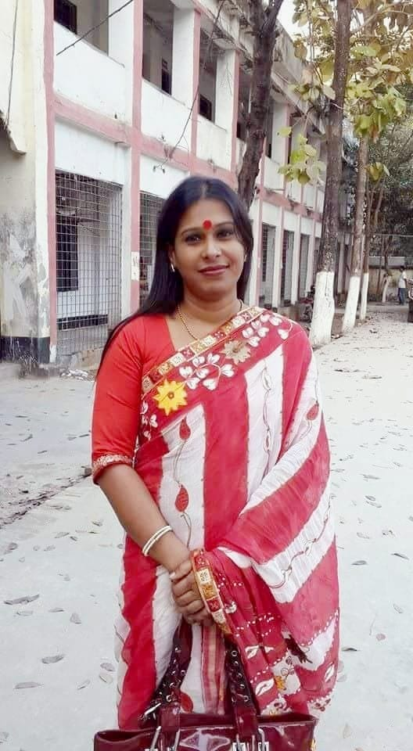
উম্মে হাবিবা
সহকারী শিক্ষক(বাংলা)
মোহাম্মদপুর সরকারি উচ্চ বিদ্যালয়
ঢাকা।

Slide 4
শিখনফল
এই পাঠ শেষে শিক্ষার্থীরা...
১। অভিধান কী তা বলতে পারবে;
২। বাংলা অভিধানের ইতিহাস সম্পর্কে বলতে পারবে;
৩। অভিধানে কীভাবে বর্ণানুক্রমিক শব্দ সাজানো আছে তা বলতে পারবে;
৪। যুক্তাক্ষরের বর্ণানুক্রম দেখে তা বাক্যে প্রয়োগ করতে পারবে;
৫। অভিধানে ব্যবহৃত কিছু বর্ণানুক্রমিক শব্দ আলোচনা করতে পারবে।

Slide 5
অভিধান

Slide 6
অভিধান কী?
শব্দের সংগ্রহ জাতীয় গ্রন্থকে বোঝায়।

Slide 7
অভিধান কেন শেখার জন্য বিশ্বস্ত গ্রন্থ?
একটি ভাষিক সম্প্রদায় তাদের মুখের ও লিখিত ভাষায় যেসব শব্দ ব্যবহার করে সেইসব শব্দ অভিধানে ভুক্তি দেওয়ার নিয়ম। কিন্ত সবসময় তা সম্ভব হয় না। অভিধানে প্রতিটি শব্দের বিস্তৃত পরিচয় লেখা থাকে। যেমন-শব্দটির উৎস কী,কীভাবে তা তৈরি হয়েছে, এর প্রাচীন ও বর্তমান ব্যবহার কেমন,শব্দটি বিশেষ্য না বিশেষণ বা অন্য কোনো শ্রেণির ইত্যাদি। এজন্য অভিধান বানান শেখার বিশ্বস্ত গ্রন্থ।

Slide 8
অভিধানে শব্দ সাজানোকে বলা হয় ভুক্তি(Entry)। সব ভাষার অভিধানেই এ-ভুক্তি নির্দিষ্ট ভাষার বর্ণক্রম অনুসারে হয়। বাংলায় ১১ টি স্বরবর্ণ ও ৩৯ টি ব্যঞ্জনবর্ণ রয়েছে। যেমন-
স্বরবর্ণ
অ আ ই ঈ উ ঊ ঋ এ ঐ ও ঔ
ব্যঞ্জনবর্ণ
ক খ গ ঘ ঙ চ ছ জ ঝ ঞ ট ঠ ড ঢ ণ ত থ দ ধ ন প ফ ব ভ ম য র ল শ ষ স হ ড় ঢ় য় ৎ ং ঃ ঁ

Slide 9
অভিধানে এই ক্রম ঠিক রাখা সম্ভব হয় নি। সামান্য কিছু বৈচিত্র্য এক্ষেত্রে রয়েছে। বাংলা অভিধানে গৃহীত বর্ণানুক্রম নিম্নরুপ:
স্বরবর্ণ
অ আ ই ঈ উ ঊ ঋ এ ঐ ও ঔ ং ঃ ঁ
ব্যঞ্জনবর্ণ
ক খ ক্ষ গ ঘ ঙ ;চ ছ জ ঝ ঞ; ট ঠ ড ড় ঢ ড ঢ় ণ; ত থ দ ধ ন; প ফ ব ভ ম ;য (য়) র ল শ ষ স হ।

Slide 10
উল্লেখ্য যে ং ঃ ঁ স্বরবর্ণের পরে এবং ব্যঞ্জনবর্ণের আগে ব্যবহৃত হয়। আর ‘ক্ষ’ যুক্তবর্ণ হলেও অভিধানে ক-বর্ণের পরে বর্ণরুপে প্রয়োগ হয়।

Slide 11
যুক্তবর্ণের বর্ণানুক্রম
ক্ক ক্ট ক্ত ক্ষ ক্স গ্ন গ্ধ ঙ্ক ঙ্ক্ষ ঙ্খ ঙ্গ ঙ্ঘ ঙ্ম চ্চ চ্ছ জ্জ জ্ঝ জ্ঞ ঞ্চ ঞ্ছ ঞ্চ ঞ্ঝ ট্র,ড্ড,ণ্ট ণ্ন ত্ত ত্থ দ্গ দ্দ ধ্ব ন্ট ষ্ঠ ন্ড ন্ত ন্থ ন্ধ ন্ন ন্ম প্ট প্ত প্প ন্স জ্ব ব্দ ব্ধ ম্প স্ফ নব ম্ম ল্ক ল্গ ল্ট ল্ম ল্ল শ্চ ষ্ক ষ্ট ষ্ঠ ষ্ণ ষ্প ষ্ফ ষ্ক স্ট স্ত স্হ স্প স্ফ হ্ন হৃ হ্ম ।
কার ও ফলা চিহ্ন

Slide 12
ক্ক
ক+ক
গ+ন
গ্ন
ক্ট
ক+ট
গ্ধ
গ+ধ
ক্ত
ক+ত
ন্ক
ঙ+ক
ক্ষ
ক+ষ
ঙ্ক্ষ
ঙ+ক্ষ
ক্স
ক+স

Slide 13
ঙ্খ
ঙ+খ
জ্জ
জ+জ
ঙ্গ
ঙ+গ
জ্‌ঝ
জ+ঝ
ঙ্ঘ
ঙ+ঘ
জ্ঞ
জ+ঞ
ঙ্ম
ঙ+ম
ঞ+চ
ঞ্চ
চ্চ
চ+চ
ঞ+ছ
ঞ্ছ
চ্ছ
চ+ছ
ঞ্ঝ
ঞ+ঝ

Slide 14
ট্র
ট+ট
দ্গ
দ+গ
ড্ড
ড+ড
ধ+ব
ধ্ব
ণ্ট
ণ+ট
ন্ট
ন+ট
ণ্ন
ণ+ন
ণ্ঠ
ন+ঠ
ত্ত
ত+ত
ন্ড
ন+ড
ত্থ
ত+থ
ন্ত
ন+ত

Slide 15
হ্ন
ন+হ
প্ট
প+ট
ন্দ
ন+দ
প্ত
প+ত
ন্ধ
ন+ধ
প্প
প+প
ন্ন
ন+ন
প্স
প+স
ন্ম
ন+ম
জ্ব
জ+ব

Slide 16
ব্দ
ব+দ
ম্ভ
ম+ভ
ব্ধ
ব+ধ
ম্ম
ম+ম
ম্প
ম+প
ল্ক
ল+ক
ম্ফ
ম+ফ
ল্গ
ল+গ
ন্ব
ন+ব
ল্ট
ল+ট

Slide 17
ল্প
ল+প
ষ্ঠ
ষ+ঠ
ল্ম
ল+ম
ষ্ণ
ষ+ণ
ল্ল
ষ্প
ষ+প
ল+ল
শ্চ
শ+চ
ষ্ফ
ষ+ফ
ষ্ক
ষ+ক
ষ্ম
ষ+ম
ষ্ট
ষ+ট
ষ্ক
ষ+ক

Slide 18
স্ট
হ্ল
স্ট
স+ট
হ=ল
স্ত
স+ত
হৃ
হ+ঋ
স্থ
স+হ
হ্ম
স্থ
হ+ম
স্প
স+প
স্ফ
স+ফ

Slide 19
অভিধানে ব্যবহৃত বর্ণানুক্রমিক শব্দের কিছু নমুনা
অ
অনাথ [অনাথ] বিণ এতিম;মা-বাবা এবং অভিভাবক নেই যেসব শিশুর।
অবনি,অবনী (বিরল) [অবোনি] বি পৃথিবী;ধরা;জগৎ।

Slide 20
আ
আক্কেল [আক্‌কেল] বি ১,বুদ্ধি; বিবেচনা; কান্ডজ্ঞান।
উ
উনুন [উনুন] বি চুলা।

Slide 21
ক
কিচিরমিচির [কিচির্‌মিচির্] বি ক্ষুদ্র পশুপাখির একসঙ্গে কোলাহল ধ্বনি।
কুমোর [কুমোর] বি কুম্ভকার;মাটি দিয়ে পুতুল,পাত্র,প্রতিমা তৈরি করা যাদের পেশা।
খ
খিড়কি, খিড়কী [খিড়কি] বি জানালা;বাতায়ন।

Slide 22
গ
গচ্ছা [গচ্‌ছা] বি অনর্থক অর্থদন্ড;ক্ষতিপুরণ।
ছ
ছিন্ন [ছিন্‌নো] বিণ ছেঁড়া।
ছোপ [ছোপ] বি রঙের পোঁচ।

Slide 23
ড
ডাগর [ডাগোর] বিণ বৃহৎ; বড় (ডাগর চোখ,ডাগর মেয়ে)।
ত
তারিফ [তারিফ্] বি প্রশংসা;বাহবা।
তেজস্বী [তেজোশ্‌শি] বিণ শক্তিশালী;তেজোময়।

Slide 24
দ
দরবার [দর্‌বার] বি রাজসভা; জলসা।
দিব্যি [দিব্‌বি] বিণ ;উত্তম; চমৎকার; পরিষ্কার করে।

Slide 25
ন
নিখিল [নিখিল] বিণ সমগ্র; পুরো;সমুদয়।
নিরানন্দ [নিরানোন্‌দো] বিণ আনন্দহীন;বিষন্ন;অসুখী।
নিয়তি [নিয়োতি] বি ভাগ্য; অদৃষ্ট;নসিব।

Slide 26
শ
শীর্ণ [শির্‌নো] বিণ কৃশ;ক্ষীণ;রোগা।
স
সচরাচর [শচরাচর্] ক্রিবিণ সাধারণত; প্রায়শ; বেশিরভাগ ক্ষেত্রে।

Slide 27
মূল্যায়ন
১। বাংলা ভাষার প্রথম অভিধান রচনার চেষ্টা কে করেন?
মানুএল দা আসসুম্পসাঁউ
২। ‘বাংলা-পোর্তুগিজ ভাষার শব্দকোষ’ গ্রন্থের রচয়িতা কে?
মানুএল দা আসসুম্পসাঁউ

Slide 28
৩। শব্দের সংগ্রহ জাতীয় গ্রন্থকে কী বলে?
অভিধান
৪। সচরাচর শব্দের অর্থ কী?
প্রায়শ,বেশিরভাগ ক্ষেত্রে

Slide 29
আজ কী কী শিখলাম
১। অভিধান কী তা শিখলাম।
২। বাংলা অভিধানের ইতিহাস সম্পর্কে জানলাম।
৩। অভিধানে বর্ণানুক্রমিক শব্দ সাজানো
৪। যুক্তাক্ষরের বর্ণানুক্রম
৫। অভিধানে ব্যবহৃত বর্ণানুক্রমিক শব্দের কিছু নমুনা।

Slide 30
বাড়ির কাজ
১। অভিধান কী?
২। তুমি অভিধান কেন পড়বে? নিজের ভাষায় লেখ।
৩। তোমার বইয়ে বর্ণানুক্রমিক শব্দের যেসব নমুনা দেয়া আছে সেগুলো ভালোভাবে পড়ে অর্থসহ খাতায় লেখ।

Slide 31
নৈতিক শিক্ষা
১। বাসায় সকলের সাথে সুন্দর করে কথা বলবে।
২। নির্দিষ্ট সময়ে কাজ শেষ করার অভ্যাস করতে হবে।
৩। সারাদিন শুধু গেমস না খেলে তথ্যপ্রযুক্তির শিক্ষণীয় বিষয়গুলোর দিকে মনোযোগ বাড়াতে হবে।

